Slide 1
빛마루 9층 사무실 구성도
2025.02.06

Slide 2
개정 이력
NO | 버전 | 변경 일자 | 변경 내역
1 | 0.1 | 2024.12.31 | 내/외부망 방화벽 구성 및 IPSec VPN 연결 구성
2 | 0.2 | 2025. 01.16 | 903호 개발자 내부망 연결 추가
3 | 0.3 | 2025. 01.22 | 사무실 스위치 교체 및 방화벽 연결 구성 변경
4 | 0.4 | 2025. 02.06 | 유해차단시스템, NAC 구성 추가

Slide 3




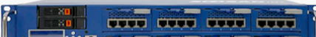


1. 빛마루 9F 사무실 구성도
Update Date : 2025.02.06
PRD-VPC
STG-VPC
DEV-VPC
KT 모뎀
172.29.0.0/22
172.29.4.0/22
172.29.8.0/22
Transit Connect
Transit-VPC
172.29.12.0/23
wan1
FG-90D
9F 인터넷망 FW
SFC
무선 공유기
int1
Route
mode
유해차단시스템
Ingress LB
vTG FW
egress LB
NCP 일반 / 단추 플러스 계정
VPG
인터넷망 스위치
개발서버
스위치
복합기
IPSec VPN
901호
PMO, 기획자, 디자이너 PC
내부망 개발서버
인터넷망 대역
KT 모뎀
172.20.71.0/24
Switch
mode
int14
wan1
9F 내부망 FW
FG-90D
int13
int1
Route
mode
NAC
인터넷망 스위치
내부망
스위치
내부망
스위치
내부망 대역
172.20.70.0/24
903호
PMO, 기획자, 디자이너 PC
개발자 PC
NAS
개발자 PC
905호
© Kornec. All Rights Reserved.

Slide 4
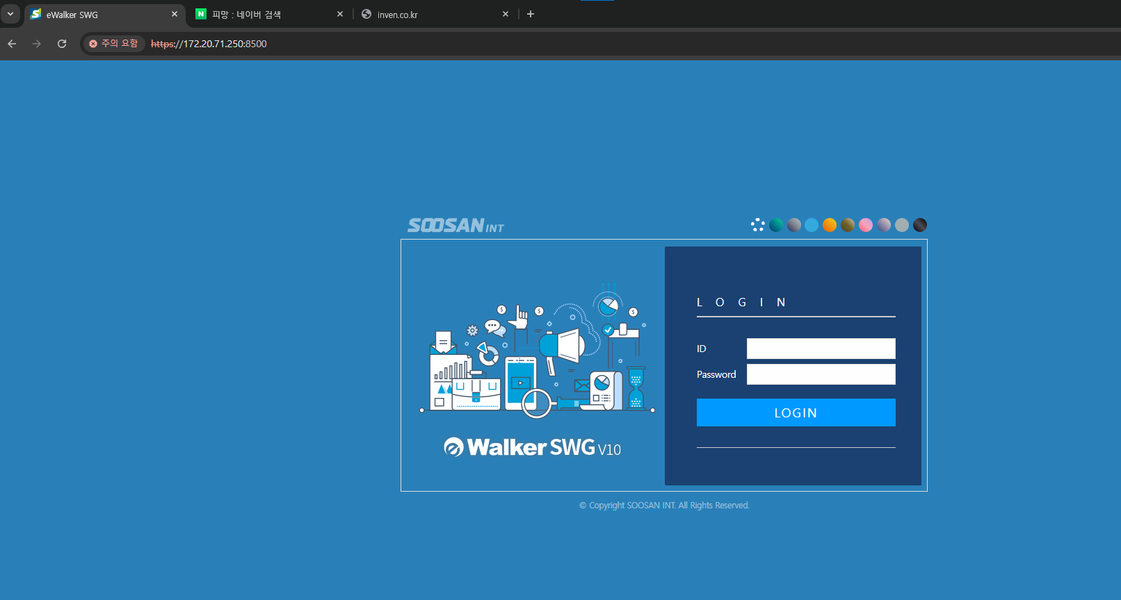
2. 유해차단시스템
접속 정보 : https://172.20.71:8500
© Kornec. All Rights Reserved.

Slide 5
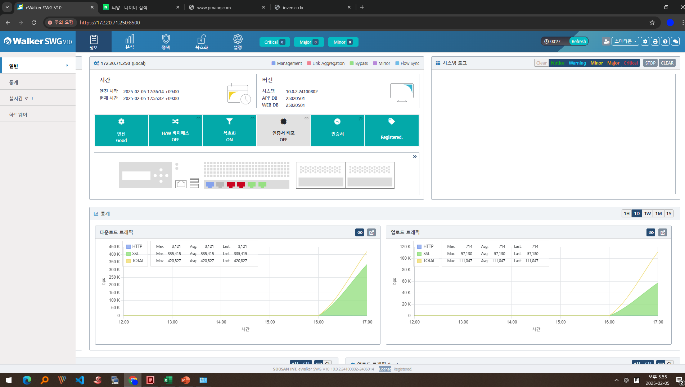
2. 유해차단시스템
대시보드 현황
© Kornec. All Rights Reserved.

Slide 6
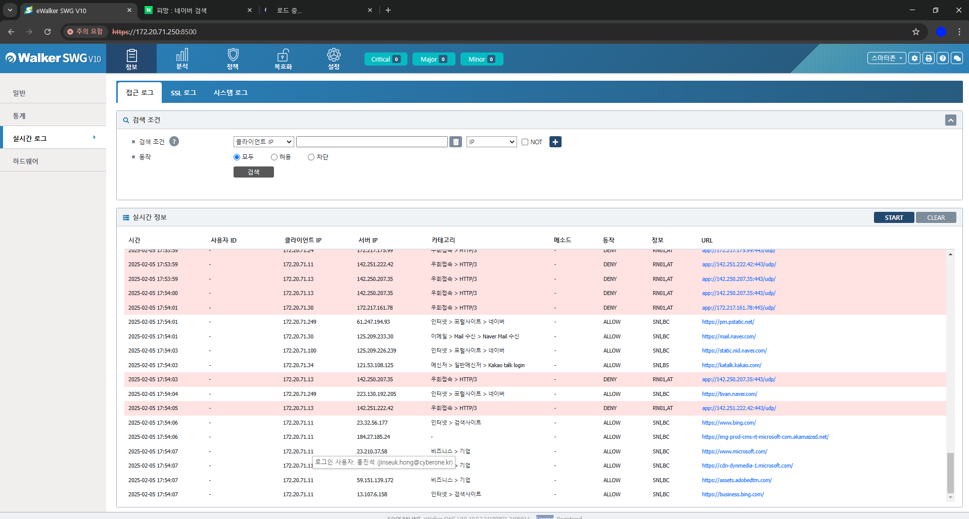
2. 유해차단시스템
실시간 로그 확인
© Kornec. All Rights Reserved.

Slide 7
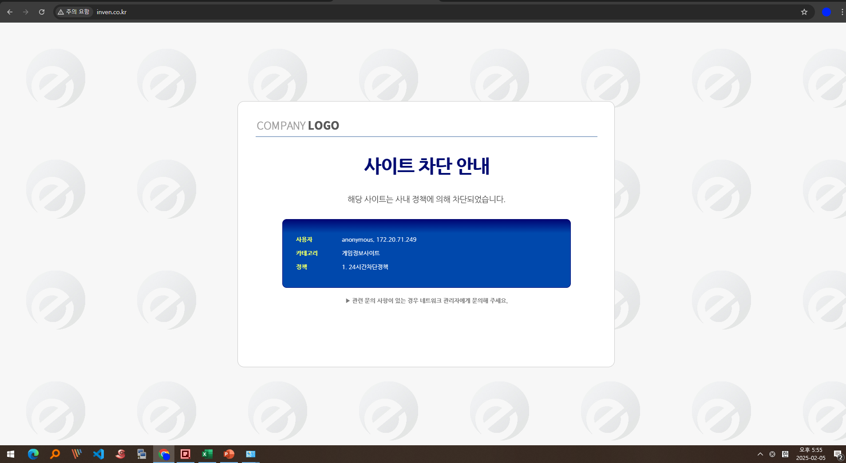
2. 유해차단시스템
유해사이트 차단 안내 테스트
© Kornec. All Rights Reserved.

Slide 8
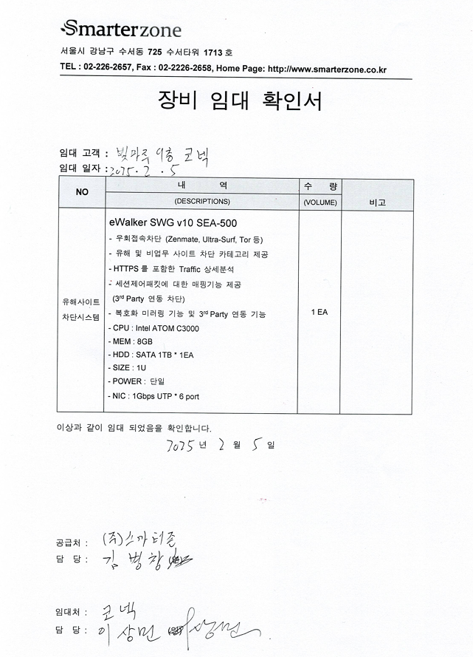
2. 유해차단시스템
장비 임대 확인서
© Kornec. All Rights Reserved.

Slide 9
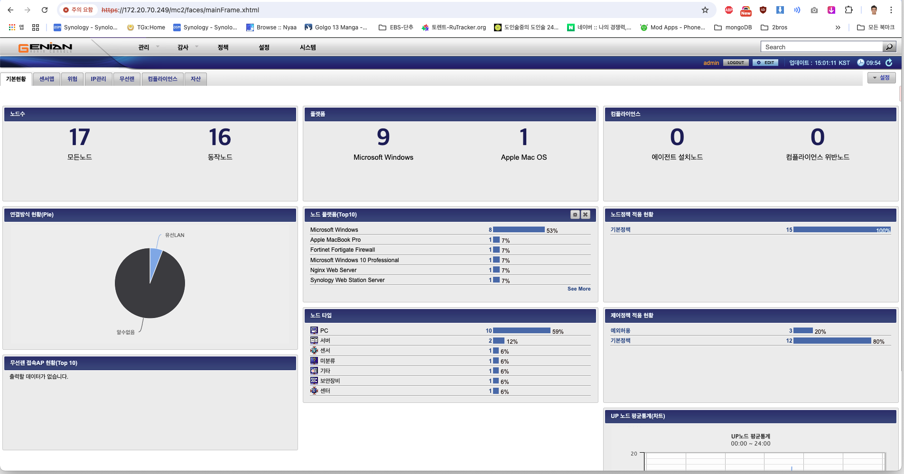
3. NAC
접속 정보 : https://172.20.70.249/mc2/
© Kornec. All Rights Reserved.

Slide 10
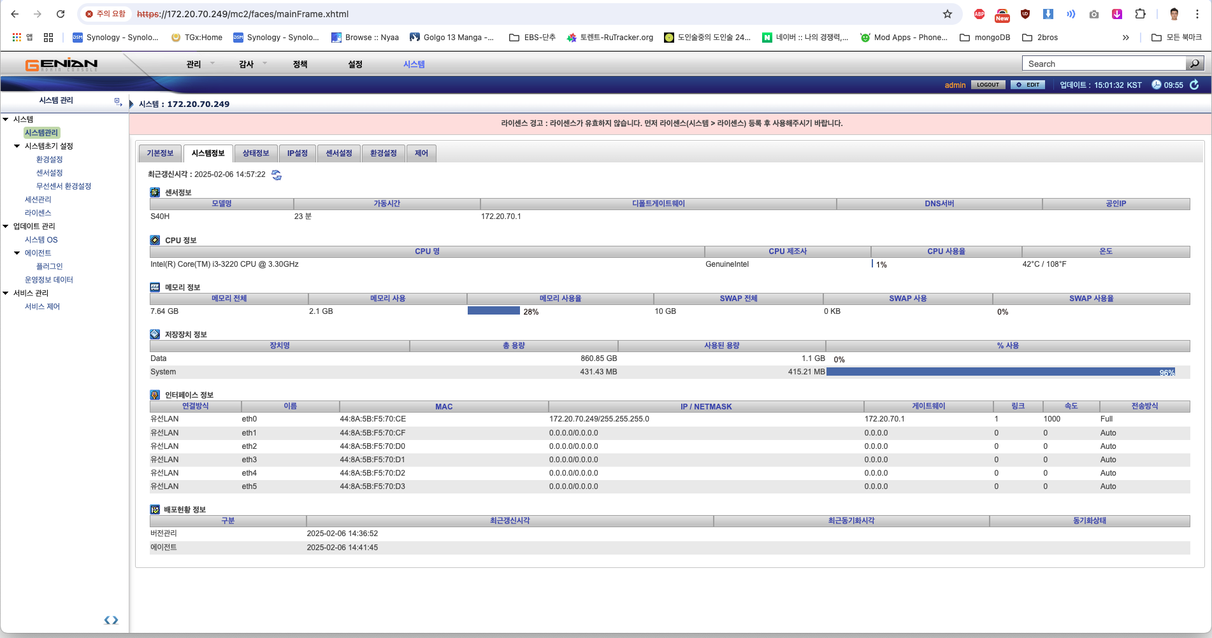
3. NAC
시스템 정보
© Kornec. All Rights Reserved.

Slide 11
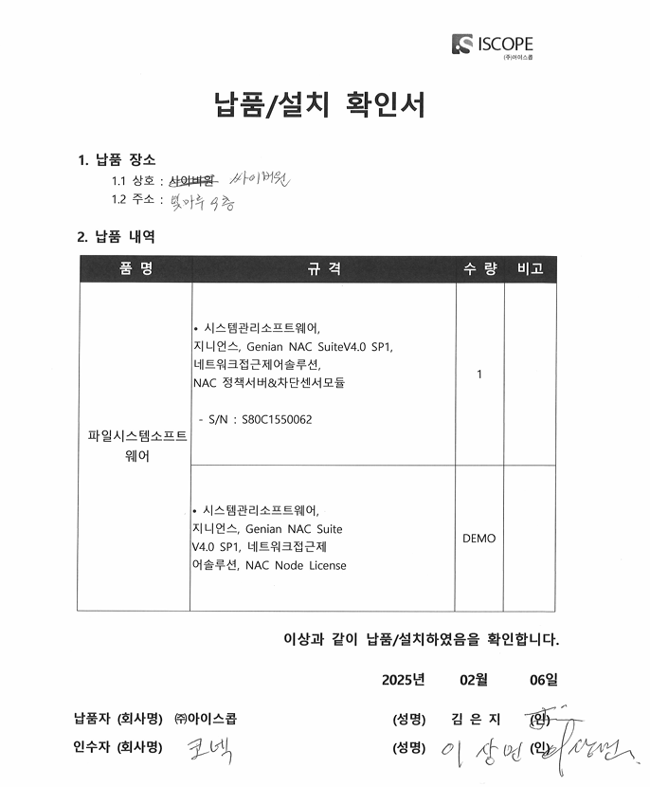
3. NAC
장비 임대 확인서
© Kornec. All Rights Reserved.

Slide 12
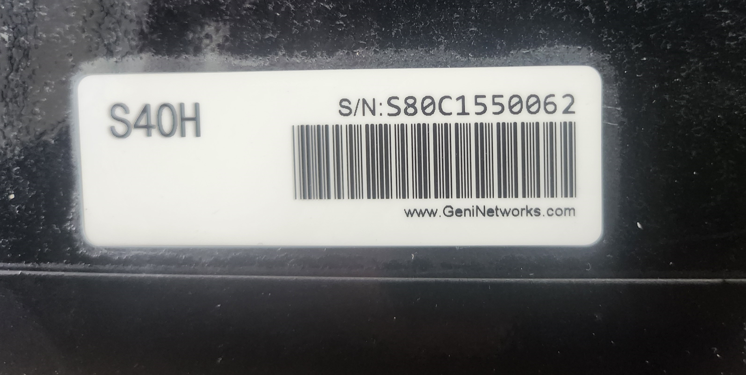
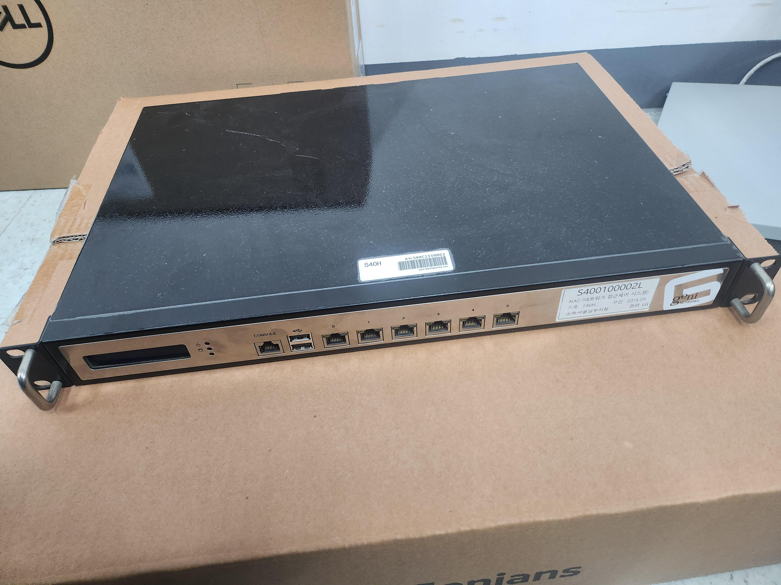
3. NAC
임대 장비 현황
© Kornec. All Rights Reserved.

